Slide 1
Dr. Terry Mortenson
Miliony lat
- o źródłach idei
i jej zgubnym wpływie

Slide 3
Dr. Terry Mortenson
Miliony lat
Skąd ten pomysł?

Slide 4
Dr. Terry Mortenson
Miliony lat
- o źródłach idei
i jej zgubnym wpływie

Slide 5
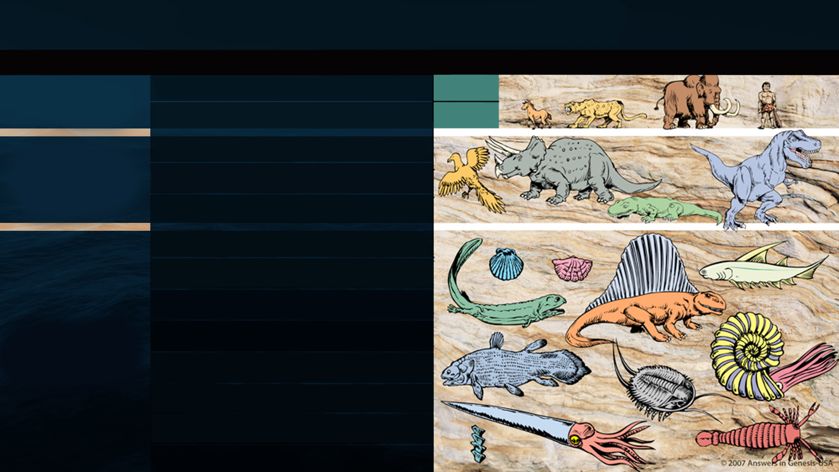
GEOLOGICZNA SKALA CZASU
ERA
OKRES
EPOKA
SUKCESJA ŻYCIA
KENOZOICZNA
niedawne formy życia
3.5 Miliardy Lat
CZWARTORZĘD
0-1 milion lat
TRZECIORZĘD
62 miliony lat
MEZOZOICZNA
starsze
formy życia
KREDA
72 miliony lat
JURA
46 milionów lat
TRIAS
49 milionów lat
PERM
50 milionów lat
PENSYLWAŃSKI
30 milionów lat
KARBON
MISSISSIPIAŃSKI
35 milionów lat
DEWON
60 milionów lat
PALEOZOICZNA
starsze
formy życia
SYLUR
20 milionów lat
ORDOWIK
75 milionów lat
Według Ewolucji
KAMBR
100 milionów lat
PREKAMBR

Slide 6
2 List do Koryntian 10:4–5
4 Gdyż oręż nasz, którym walczymy, nie jest cielesny, lecz ma moc burzenia warowni dla sprawy Bożej; nim też unicestwiamy złe zamysły.
5 I wszelką pychę, podnoszącą się przeciw poznaniu Boga, i zmuszamy wszelką myśl
do poddania się w posłuszeństwo Chrystusowi.
Notes:
NASB

Slide 7
List do Kolosan 2:8
8 Baczcie, aby was kto nie sprowadził
na manowce filozofią i czczym urojeniem, opartym na podaniach ludzkich i na żywiołach świata, a nie na Chrystusie.
Notes:
NASB

Slide 8
Nauka Operacyjna kontra Nauka o pochodzeniu

Slide 9
NAUKA OPERACYJNA
“Metoda naukowa”
Używanie obserwowalnych, powtarzalnych doświadczeń w kontrolowanym środowisku
(np. laboratorium), aby zrozumieć jak wszystko działa
lub funkcjonuje w obecnym świecie fizycznym,
w celu znalezienia lekarstw na choroby, tworzenia nowych technologii czy umieszczenia człowieka na księżycu itd.

Slide 10
NAUKA
OBSERWACYJNA
NAUKA EKSPERYMENTALNA
Biologia
Chemia
Fizyka
Inżynieria
Medycyna

Slide 11
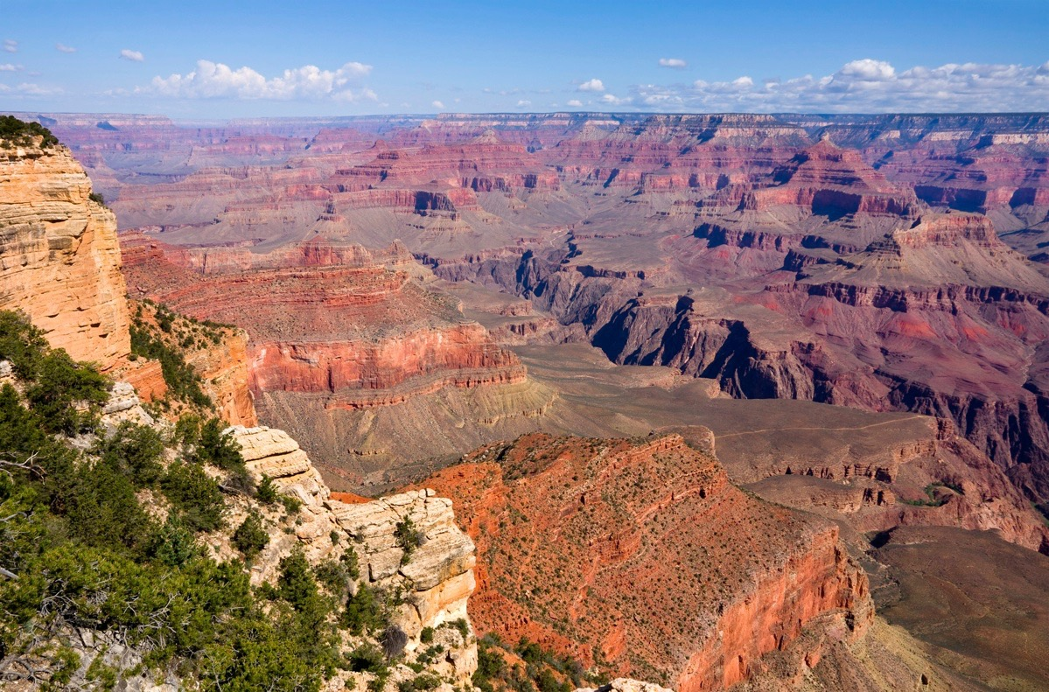
Wielki Kanion KOLORADO
Notes:
147703743_Thinkstock2012_GrandCanyon.jpg
Downloaded by Brandie

Slide 12
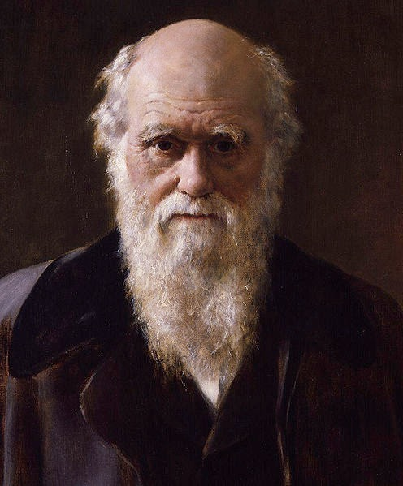
Karol Darwin
Notes:
IMAGE: Wikimedia.org This work is based on a work in the public domain. It has been digitally enhanced and/or modified. This derivative work has been (or is hereby) released into the public domain by its author, Dcoetzee. This applies worldwide.
In some countries this may not be legally possible; if so: Dcoetzee grants anyone the right to use this work for any purpose, without any conditions, unless such conditions are required by law.

Slide 13
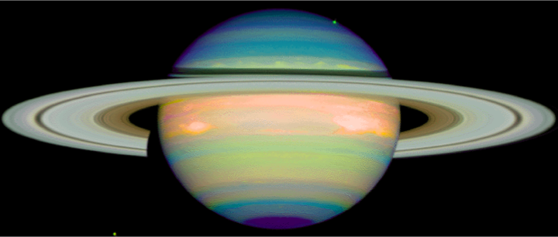
TitleAndActionSafe
Saturn
Notes:
http://nssdc.gsfc.nasa.gov/image/planetary/saturn/hst_saturn_nicmos.jpg

Slide 14
NAUKA o pochodzeniu
“Metoda prawno-historyczna”
Korzystanie z wiarygodnych, naocznych świadectw
(jeśli są dostępne)
i obserwowalnych świadectw, aby poznać przeszłe, nieobserwowalne, niepowtarzalne wydarzenia,
które doprowadziły do powstania
obserwowalnych świadectw, oglądanych dzisiaj.

Slide 15
NAUKA
O POCHODZENIU
NAUKA
HISTORYCZNA
Geologia Historyczna
Paleontologia
Archeologia
Kosmologia
Kryminalistyka

Slide 16
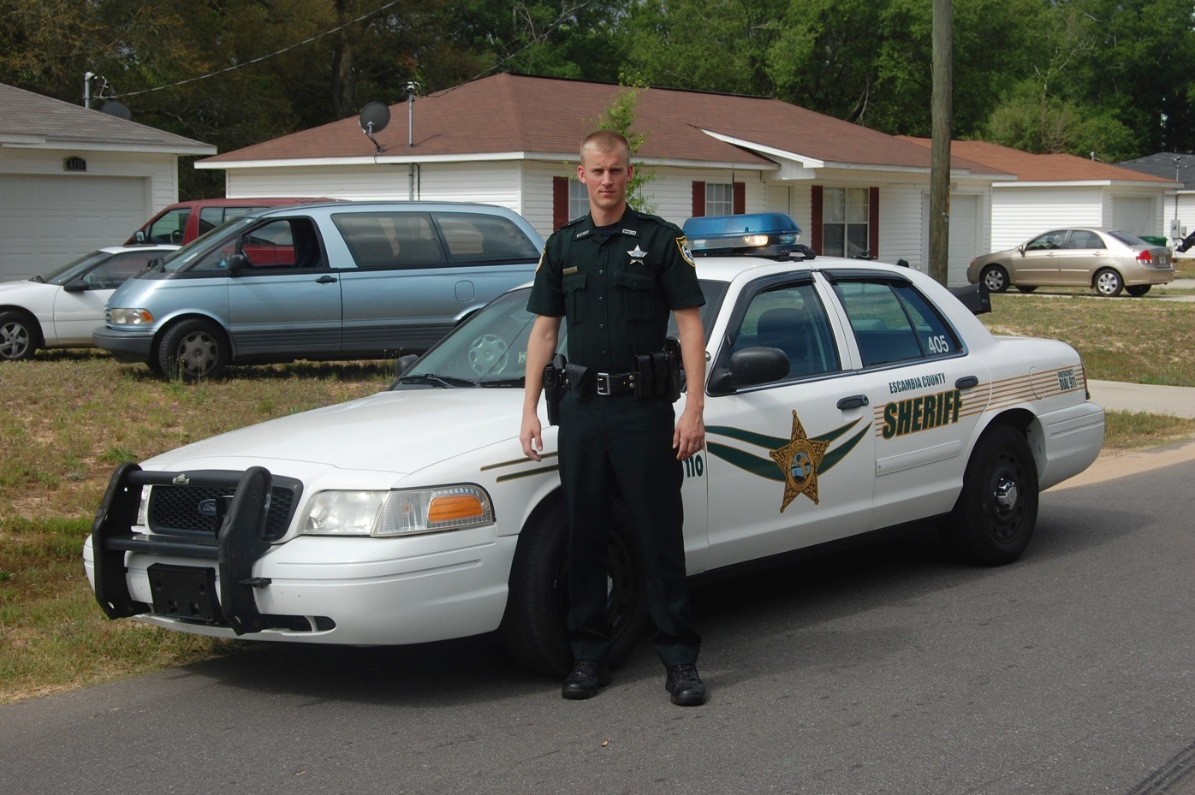

Slide 17
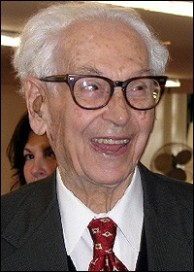
„Ewolucja jest historycznym procesem, którego nie można udowodnić za pomocą takich samych argumentów i metod, za pomocą których można udokumentować zjawiska czysto fizyczne lub funkcjonalne”.
Ernst Mayr, What Evolution Is (New York: Basic Books, 2001), p. 13.
Notes:
Mayr (died at 100+, 1904-2005), great evolutionary zoologist at Harvard.
New York Times: “the Charles Darwin of the 20th century”

Slide 18
1770–1830
Nowe teorie
dotyczące historii Ziemi

Slide 19
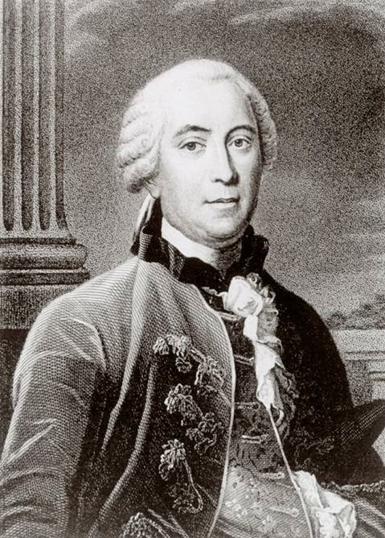
Comte de Buffon
(1707–1788)
przyrodnik
Epoki natury (1778)
Notes:
Source: Ian Taylor

Slide 20
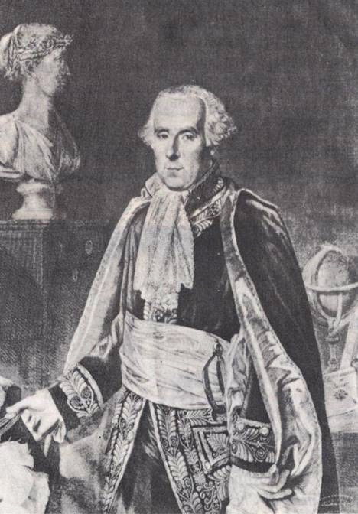
Pierre Laplace
(1749–1827)
astronom
Przedstawienie układu Wszechświata (1796)
Notes:
Source: The Historical Perspective (Milton Keynes: Open University Press, 1973), p. 51.

Slide 21
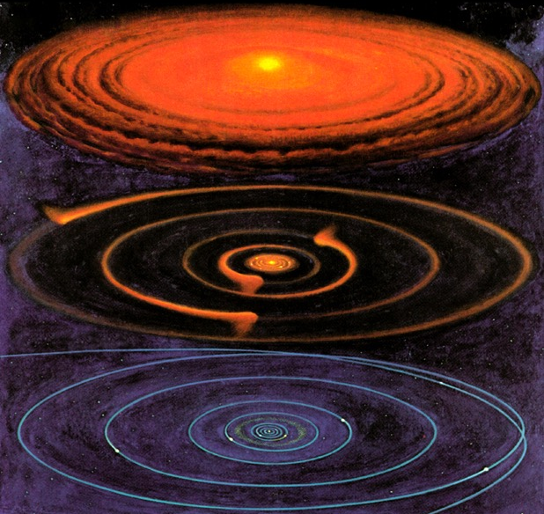
Hipoteza mgławicowa
Notes:
Picture from Roy A. Gallant, National Geographic Picture Atlas of Our Universe (Wash. DC: National Geographic Society, 1986), p. 38. Similar to the diagram in Robert A. Wallace, Jack L. King and Gerald P. Sanders, Biology: the Science of Life (Glenview, IL: Scott, Foresman & Co., 1986), p. 426.

Slide 22
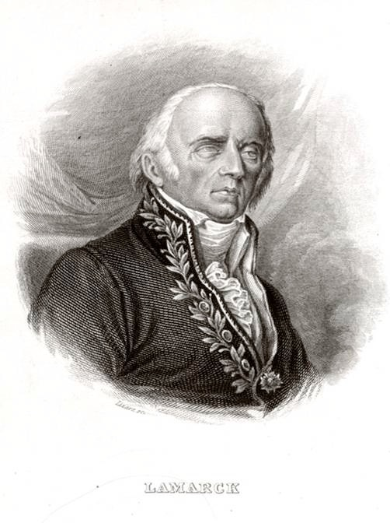
Jean Lamarck
(1744–1829)
przyrodnik
Filozofia zoologii (1809)
Notes:
Source: Ian Taylor

Slide 23
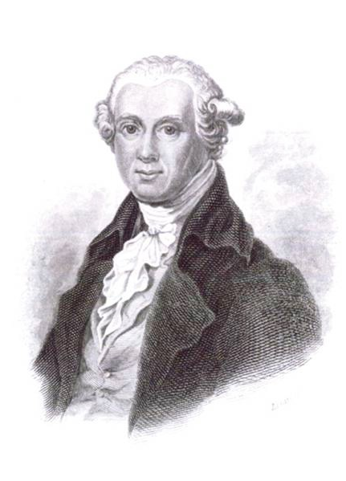
Abraham Werner
(1749–1817)
profesor mineralogii
Krótka klasyfikacja i opis różnych skał (1786)
Notes:
Werner was very kind and helpful to his students but extremely dogmatic about this speculative theory of the earth. As such he had an enormous impact on his students, who swallowed his theory or at least his belief in millions of years for the age of the earth.

Slide 24
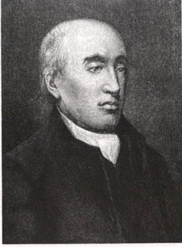
James Hutton
(1726–1797)
lekarz, farmer, geolog
Teoria Ziemi (1795)
Notes:
Hutton’s theory written in incomprehensible English was “translated” by John Playfair (mathematician at Univ. of Edinburgh) in Illustrations of the Huttonian Theory of the Earth (Edinburgh, 1802)

Slide 25
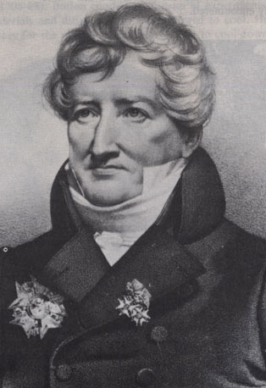
Georges Cuvier
(1769–1832)
specjalista w dziedzinie anatomii porównawczej, paleontolog
Teoria Ziemi (1812)
Notes:
He believed in multiple local or regional catastrophes. All the animals were not killed in these events and creatures migrated in after the events to repopulate the flooded areas.

Slide 26
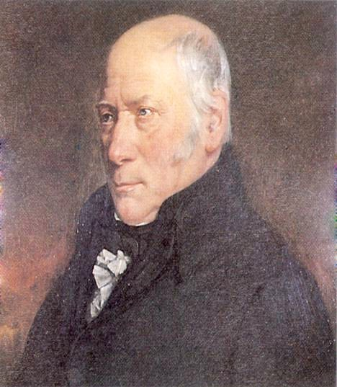
William Smith
(1769–1839)
inżynier w dziedzinie melioracji, geodeta, geolog
„Ojciec angielskiej stratygrafii”
Notes:
Source: The Age of the Earth (London: Institute of Geological Sciences), p. 8.

Slide 27
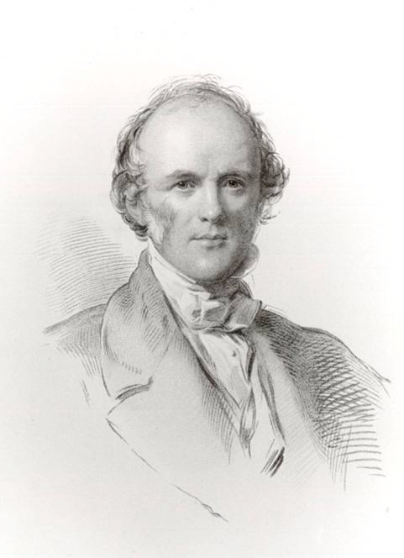
Charles Lyell
(1797–1875)
prawnik, geolog
Zasady geologii
(w trzech tomach, 1830-33)
Notes:
Source: Ian Taylor

Slide 28
Teorie Starej Ziemi (1778–1833)
Buffon:
Laplace:
Lamarck:
Werner:
Hutton:
Cuvier:
Smith:
Lyell:
Stygnięcie ziemi, 75 000 lat
Hipoteza mgławicowa, epoki
Ewolucja biologiczna, epoki
Ustąpienie oceanu, 1 milion lat
Uniformitaryzm, brak początku?
Katastrofizm, miliony lat
Datowanie skał wg skamielin, miliony lat
Uniformitaryzm, miliony lat

Slide 29
Poglądy na historię Ziemi z początku XIX w.
Pogląd katastroficzny (np. Cuvier, Smith)
NP
K
K
K
K
T
(miliony lat)
Pogląd uniformitarystyczny (np. Hutton, Lyell)
NP?
T
(miliony lat)
Pogląd biblijny/tradycyjny (geologowie biblijni)
NTT
P
T
(ok. 6000 lat)
Notes:
SB = Supernatural Beginning → NP. = Nadnaturalny Początek
C = Catastrophe → K = Katastrofa
P = Present (today, our times) → T = Teraźniejszość
SCW = Supernatural Creation Week → NTT = Nadnaturalny Tydzień Tworzenia
F = Flood (Noah’s) -> P = Potop

Slide 30
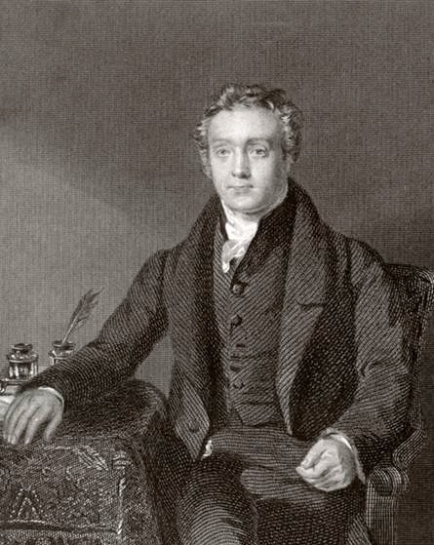
Thomas Chalmers (1780–1847)
pastor prezbiteriański
i przyrodnik
teoria przerwy czasowej
Notes:
Gap theory: there is a long period of time between Genesis 1:1 and Genesis 1:2
Source: Ian Taylor

Slide 31
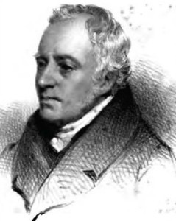
George Stanley Faber
(1773–1854)
teolog anglikański
teoria „dnia-epoki”
Notes:
Day-age theory: the days of Genesis 1 are figurative of long periods of time (millions of years)
photo: http://atlantipedia.ie/samples/tag/ignatius-donnelly/, accessed 2016 Jan 9

Slide 32
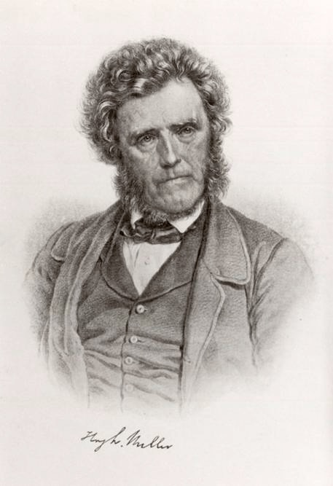
Hugh Miller
(1802–1856)
geolog
teoria przerwy czasowej
później teoria „dnia-epoki”
Notes:
Source: Ian Taylor

Slide 33
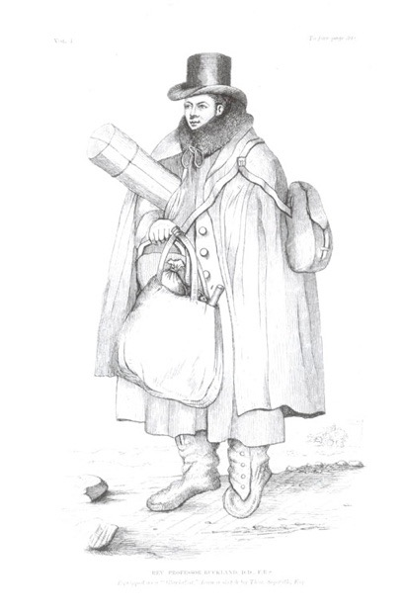
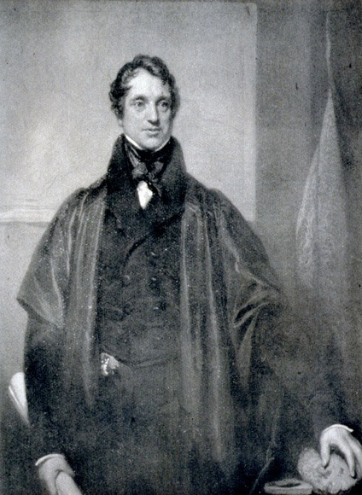
William Buckland
(1784–1856)
Adam Sedgwick
(1785–1873)
globalny, geologicznie ograniczony potop
Notes:
Source: Ian Taylor

Slide 34
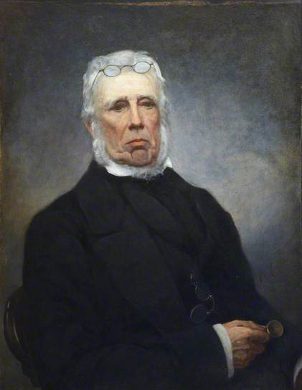
John Fleming
(1785–1857)
pastor prezbiteriański, zoolog
globalny,
ale nie gwałtowny potop
Notes:
Fleming published his idea in a journal article in 1826. He said the Bible describes a tranquil flood that didn’t displace the plants or even the soil and therefore would have left no geological evidence. Lyell exploited Flemings argument to say the same, especially noting that the dove found an “olive branch” (the Bible says “olive leaf”).
Photo: http://www.bbc.co.uk/arts/yourpaintings/paintings/professor-john-fleming-17851857-125652, accessed 2016 Jan 9, information about copyright in a link on this page. I have in my picture/creation folder under Fleming, John 1785-1857
A copyright free photo is at http://britishbryozoans.myspecies.info/gallery?f%5B0%5D=tid%3A3356, accessed 2016 Jan 9, which I have in my picture/creation folder under Fleming, John 1785-1857 B&W

Slide 35
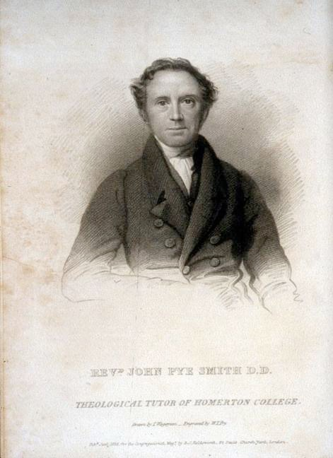
John Pye Smith
(1774–1851)
teolog kongregacyjny
potop lokalny
Notes:
Local flood = localized in the Mesopotamian Valley of the Tigris and Euphrates rivers (modern-day Iraq)
Source: my slide

Slide 36
Teolodzy liberalni
Księga Rodzaju 1–11 to mitologia.

Slide 37
Początki XIXw: kompromisy na rzecz geologią Starej Ziemi
1810s teoria przerwy czasowej (Chalmers)
1820s teoria „dnia-epoki” (Faber)
globalny, nie gwałtowny potop (Fleming)
1830s teoria lokalnego potopu (Pye Smith)
Genesis to mit (teologowie liberalni)

Slide 38
Wczesny wiek XIX: wierność Pismu Świętemu
1820–50 Kreacjonizm Młodej Ziemi
(“geologowie biblijni”)

Slide 39
Prawdziwa natura debaty
Konflikt światopoglądów
filozoficznych i religijnych

Slide 40
BÓG
BÓG
Wszech-
świat
Wszech-
świat
Wszech-
świat
Deizm
Ateizm
Chrześcijaństwo
Notes:
Diagrams from Wayne Grudem, Systematic Theology (1994), p 268.

Slide 41
Teologia Starej Ziemi
Buffon:
Laplace:
Lamarck:
Werner:
Hutton:
Cuvier:
Smith:
Lyell:
deista lub niepewny teista
otwarty ateista
deista lub ateista
deista lub ateista
deista lub ateista
deista lub niepewny teista
deista lub niepewny teista
deista lub unitarianin
Notes:
And many Christians who were influenced by these writers became semi-deists in their thinking about the world.

Slide 42
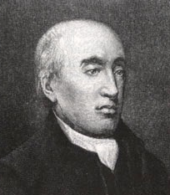
„Przeszłość naszej planety musi
być wyjaśniona
przez odwołanie do tego, co można obserwować teraz. [...] Nie należy brać pod uwagę żadnych sił, które nie są naturalne, nie możemy uznać żadnych działań z wyjątkiem tych, których zasadę znamy”.
James Hutton, quoted in Arthur Holmes, Principles of Physical Geology, 2nd ed. (Edinburgh, Scotland: Thomas Nelson and Sons Ltd., 1965), pp. 43–44.
Notes:
Original source of last part of quote is James Hutton, Theory of the Earth (Edinburgh: William Creech, 1795), Vol. 2, p 547. I could not find the first part of the quote in Hutton’s vol. 1 or vol. 2. I also didn’t find the first part of the quote in Hutton’s 1788 article.
But the statement clearly reflects Hutton’s view.

Slide 43
„Z pewnością jednak globalne potopy nie są częścią teorii ziemi;
gdyż celem ziemi jest z pewnością
podtrzymywanie życia roślin i zwierząt, a nie ich niszczenie”.
Teraźniejszość jest kluczem do przeszłości
James Hutton, Theory of the Earth (Edinburgh: William Creech, 1795), vol. 1, p. 273.
Notes:
Quoted in Arthur Holmes, Principles of Physical Geology, (UK: Thomas Nelson & Sons Ltd., 1965), pp. 43–44.

Slide 44
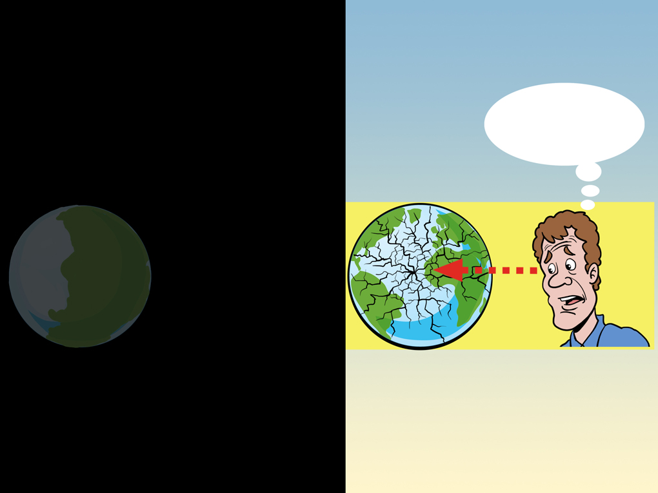
TERAŹNIEJSZOŚĆ
NIE JEST
kluczem do PRZESZŁOŚCI
PRZESZŁOŚĆ?
ŚWIAT MINIONY
ŚWIAT
WSPÓŁCZESNY

Slide 45
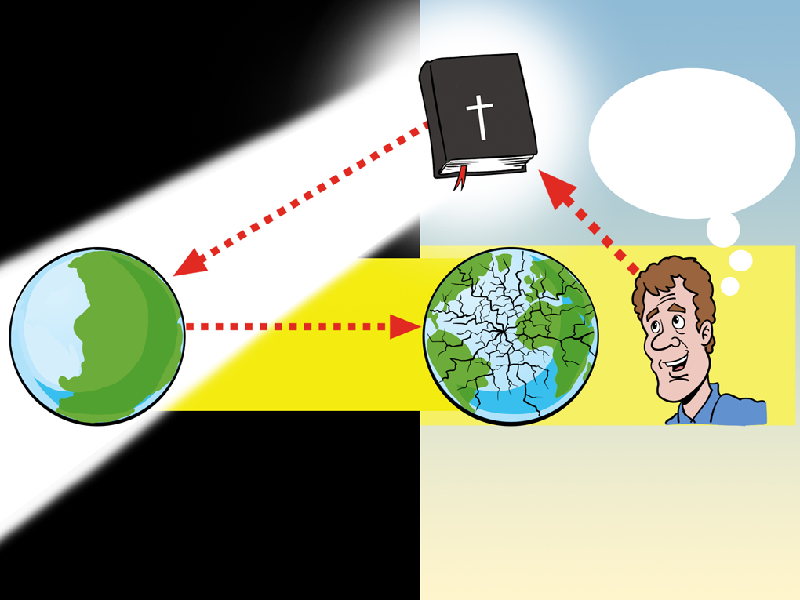
Nieomylna w 100% relacja Wszechwiedzącego Naocznego Świadka - Stwórcy!
Holy Bible
DAWNIEJ
i TERAZ!
ŚWIAT
MINIONY
OBJAWIENIE jest kluczem do PRZESZŁOŚCI i TERAŹNIEJSZOŚCI!

Slide 46
Poglądy na historię Ziemi z początku XIX w.
Pogląd katastroficzny (np. Cuvier, Smith)
NP
K
K
K
K
T
(miliony lat)
Teraźniejszość jest kluczem do przeszłości
Pogląd uniformitarystyczny (np. Hutton, Lyell)
NP?
T
(miliony lat)
Pogląd biblijny/tradycyjny (geologowie biblijni)
Objawienie jest kluczem do przeszłości i teraźniejszości
NTT
P
T
(ok. 6000 lat)
Notes:
Please note, creationists reason from the present to the past. But they do so within the presuppositional framework of the eye-witness testimony of the Creator given in Genesis.
Secular and most Christian geologists, however, reason from the present to the past within the presuppositional framework of uniformitarian naturalism, by which they deny God’s witness concerning supernatural creation Week, the cosmos-altering curse at the Fall of Adam, and the global catastrophic Flood at the time of Noah.

Slide 47
„Zawsze byłem pod wielkim wrażeniem wagi obserwacji doskonałego pisarza i wprawnego geologa, który powiedział, że ‘ze względu zarówno na objawienie, jak i na naukę — i prawdę w każdej formie — fizyczna część badań geologicznych powinna być prowadzona tak, jakby Biblia nie istniała’”.
Charles Lyell, quoted in M.J.S. Rudwick, “Charles Lyell Speaks in the Lecture Theatre,” Brit. J. Hist. Sci., IX:2:32 (July 1976): 150.
Notes:
Quote from Lyell’s lecture at King’s College London, 4 May 1832

Slide 48
Mówiąc to, Lyell chciał
„uwolnić naukę [geologię] od Mojżesza”.
Uciszyć naoczne
świadectwo Boga
Charles Lyell, quoted in Katherine Lyell, Life, Letters and Journals of Sir Charles Lyell, Bart. (London: John Murray, 1881), vol. 1, p. 268.
Notes:
The quote is from Lyell’s letter on 14 June 1830 to fellow uniformitarian geologist, George Poulett Scrope (also a member of Parliament), whom Lyell was encouraging and instructing on how to write his article for the Quarterly Review to accomplish what Lyell prescribed above so that the British church leaders would accept the millions of years and reject Genesis.

Slide 49
„Zawsze czuję jak gdyby moje książki pochodziły w połowie z umysłu Lyell’a,
i że nigdy wystarczająco tego nie doceniłem. Nawet nie wiem jak to wyrazić bez używania wielu słów – dlategozawsze sądziłem, że wielką zasługą Zasad [geologii], jest to, że zmieniła całkowicie sposób myślenia człowieka i w związku z tym, gdy widzi on coś, czego Lyell nigdy nie oglądał, widzi to po części jego oczami”.
Charles Darwin, The Correspondence of Charles Darwin, Vol. 3 (Cambridge, UK: Cambridge Univ. Press, 1987), p. 55.
Notes:
Letter 772, to his good friend Leonard Horner, 29 Aug. 1844. Darwin’s books on geology up to this point included:
Letters on Geology (1835)
Journal of researches into the geology & natural history of the various countries visited by H.M.S. Beagle (1839)
The structure and distribution of coral reefs (1842)
Geological observations on the volcanic islands visited during the voyage of H.M.S. Beagle (1844)
photo: Wikimedia.org. This work is based on a work in the public domain. It has been digitally enhanced and/or modified. This derivative work has been (or is hereby) released into the public domain by its author, D. Coetzee. This applies worldwide. In some countries this may not be legally possible; if so, D. Coetzee grants anyone the right to use this work for any purpose, without any conditions, unless such conditions are required by law.

Slide 50
Naturalizm uniformitarystyczny
Przyroda jest wszystkim, co istnieje.
Wszystko może, i w istocie musi być wyjaśniane upływem czasu, przypadkiem i prawami przyrody działającymi na materię.
Procesy zmian geologicznych zawsze zachodziły w przeszłości w tym samym tempie, częstotliwości i natężeniu jak obecnie.

Slide 51
Geolog Starej Ziemi
Chrześcijanin
Założenia naturalistyczne
Założenia biblijne

Slide 52
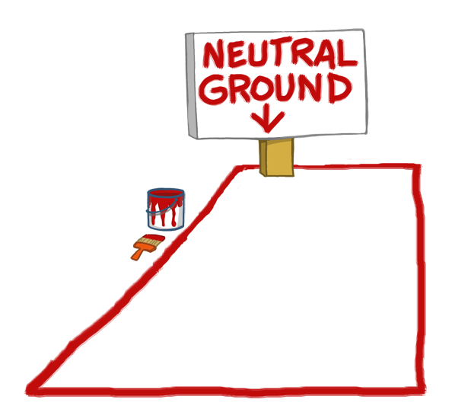
Grunt
neutralny

Slide 53
Ale on wciąż używa swoich naturalistycznych założeń!
Grunt
neutralny

Slide 54
Grunt
Neutralny

Slide 55
Wygrałem!
Grunt
Neutralny

Slide 56
Nauka Operacyjna kontra Nauka o pochodzeniu
Światopogląd jest decydujący!

Slide 57
Założenia
naturalistyczne
Założenia biblijne
FAKTY
To jest bitwa światopoglądów.
SKAŁY I SKAMIELINY
Stara Ziemia,
nie było Potopu
Młoda Ziemia, globalny Potop

Slide 58
1 List do Tymoteusza 6:20–21
20 Tymoteuszu! Strzeż tego, co ci powierzono, unikaj pospolitej, pustej mowy i sprzecznych twierdzeń, błędnej, rzekomej nauki,
21 Do której niejeden przystał i od wiary odpadł. Łaska niech będzie z wami. Amen.
Notes:
“Science” (from the Latin, scientia, meaning knowledge) is the Greek, gnosis, meaning knowledge.
NASB

Slide 59
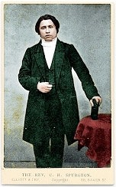
„Czy ktokolwiek może mi powiedzieć, kiedy był początek? Przed laty myśleliśmy, że początkiem tego świata
była chwila, gdy pojawił się na nim Adam…”
C.H. Spurgeon, “Election” (1855), The New Park Street Pulpit (Pasadena, TX: Pilgrim Publ. 1990), vol. 1, p. 318.
Notes:
Charles Haddon Spurgeon (1834-92) was 21 years old when he preached this sermon.
This is at the beginning of his point that divine election is eternal.
Sermon was preached on 2 Sept. 1855.
http://www.spurgeon.org/sermons/0041.htm, p. 10.

Slide 60
„ …ale odkryliśmy, że tysiące lat wcześniej Bóg przygotowywał chaotyczną materię, by zrobić z niej wygodne miejsce dla człowieka, umieszczając tam rasy stworzeń, które mogły wymrzeć i pozostawić po sobie ślady jego dzieła i cudownych umiejętności, zanim spróbował sił na człowieku”.
C.H. Spurgeon, “Election” (1855), The New Park Street Pulpit (Pasadena, TX: Pilgrim Publ. 1990), vol. 1, p. 318.
Notes:
This is at the beginning of his point that divine election is eternal.
http://www.spurgeon.org/sermons/0041.htm, p. 10.

Slide 61
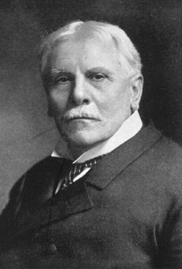
C.I. Scofield
(1843–1921)
Scofield Reference Bible
(1909)
Teoria przerwy czasowej
„Pierwszy akt twórczy odnosi się do nieokreślonej przeszłości i daje przestrzeń dla wszystkich epok geologicznych”.
Notes:
That statement is all Scofield said about the gap (1917 edition). No argument, nothing. Just a bald assertion. The 1967 edition said at v. 1, “Scripture gives no data for determining how long ago the universe was created.” At v. 2, it gives two weak statements for the gap theory.
The picture: http://www.creationdays.dk/C.%20I.%20Scofield/0.php
Scofield Reference Bible (revised in 1967 and still in print) has been used by tens of millions of Christians worldwide, many of whom act as if Scofield’s notes are as inspired as the Biblical text.

Slide 62
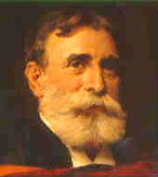
Seminarium w Princeton
Charles Hodge (1779–1878)
Stara Ziemia
A.A. Hodge (1823–1886)
Ewolucjonizm teistyczny??
B.B. Warfield (1851–1921)
Ewolucjonizm teistyczny?
Notes:
C. Hodge (1797-1878)—initially favored gap theory, then by 1860 he favored the day-age view.
He was adamantly opposed to Darwinism, but not to theistic evolution
In his 25-page chapter on the doctrine of creation (Systematic Theology, 1871, vol. 1, pp. 550–574), Hodge mentions 6 verses from Genesis, but he discusses none of the Biblical verses relevant to determining the length of the Creation days or the age of the earth. In a couple of sentences he mentions the young-earth view and the gap theory, but gives no arguments against those views. Rather he has several pages defending the day-age view (mostly by a lengthy quote by an OEC geologist [Dana]), but without using any Scripture from Genesis!
A.A. Hodge toyed with belief in evolution, open to gap or day-age but not sure if Gen. 1-11 was history
B.B. Warfield (1851-1921) open to theistic evolution, and even toyed with the idea that maybe, just maybe, human evolution (under God’s providential control, of course) could be harmonized with the Genesis 2 account of the origin of man
See Joseph Pipa & David Hall, eds., Did God Create in Six Days? (Taylor, SC: Southern Presbyterian Press, 1999), pp. 5-15. All the contributing authors to this book were Reformed.

Slide 63
1915–2001
Notes:
After Princeton he continued preaching with the National Council of Churches. He had increasing health problems, esp. chest pains. A doctor said there was nothing physically wrong with him and suggested that the symptoms were the result of his inner conflict about doubting Scripture even as he preached it to others.
1957—left the ministry to become a secular journalist and author
2001—died as an atheist after suffering from Alzheimer’s disease.

Slide 64
„Wierzę, że nie ma najwyższej istoty z cechami ludzkimi - nie ma Boga w sensie biblijnym - ale że życie jest wynikiem ponadczasowych sił ewolucji, i osiągnęło swoją obecną, przejściową postać na przestrzeni milionów lat”.
Charles Templeton, Farewell to God (Toronto: McClelland & Stewart, 1996), p. 232.

Slide 65
Seminarium w Princeton
Charles Hodge (1779–1878)
Stara Ziemia
A.A. Hodge (1823–1886)
Ewolucjonizm teistyczny??
B.B. Warfield (1851–1921)
Ewolucjonizm teistyczny?
Charles Templeton (1915–2001)
Apostata
Notes:
C. Hodge (1797-1878)—initially favored gap theory, then by 1860 day-age, but was adamantly opposed to Darwinism, but not theistic evolution
In his 25-page chapter on the doctrine of creation (1871, vol. 1, pp. 550–574), Hodge mentions 6 verses from Genesis, but he discusses none of the Biblical verses relevant to determining the length of the Creation days or the age of the earth. In a couple of sentences he mentions the young-earth view and the gap theory, but no arguments against those views. Rather he has several pages defending the day-age view (mostly by a lengthy quote by an OEC geologist [Dana], but without using any Scripture from Genesis!
A.A. Hodge toyed with belief in evolution, open to gap or day-age but not sure if Gen. 1-11 was history
B.B. Warfield (1851-1921) open to theistic evolution, but not of man, but not sure
Based on Joseph Pipa & David Hall, Did God Create in Six Days? (Taylor, SC: Southern Presbyterian Press, 1999), pp 5-15.

Slide 66
“Chrześcijanin, który twierdzi, że idea starej ziemi jest niebiblijna, zrobiłby lepiej, zaprzeczając prawdziwości jakiegokolwiek rodzaju historycznej geologii i obstając przy tym, że skały muszą być raczej produktem czystego cudu, niż wyjaśniać je z punktu widzenia Potopu [Noego]. Badanie ziemi niezależnie od ideologicznych założeń z pewnością doprowadzi do wniosku, że ziemia jest stara”.
Davis Young, “The Discovery of Terrestrial History,” in Howard J. Van Till, Robert E. Snow, John H. Stek and Davis A. Young, Portraits of Creation (Grand Rapids: Eerdmans, 1990), p. 81.
Notes:
Young is Professor Emeritus of Geology at Calvin College in Michigan and son of the famous OT professor, E.J. Young, at Westminster Theological Seminary (1936-68).

Slide 67
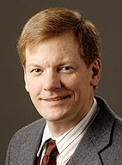
„Wnioskuję więc, że nie mam
powodu, by nie wierzyć ustalonym teoriom geologów, włącznie z szacowanym przez nich wiekiem ziemi. O ile wiem, mogą się mylić; ale jeśli się mylą, to nie dlatego, że niewłaściwie przemycili założenia filozoficzne do swojej pracy.”
C. John Collins, Science and Faith: Friends or Foes? (Wheaton: Crossways, 2003), p. 250.
Notes:
OT prof at Covenant Theological Seminary
Editor of the OT notes for the ESV Study Bible
Picture: http://www.wts.edu/stayinformed/view.html?id=1225, accessed 2013 Mar 4

Slide 68
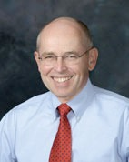
„Mimo że nasze wnioski są
niepewne na tym etapie poznania, wydaje się, że łatwiej jest rozumieć Biblię jako sugerującą (choć nie wymagającą) pogląd młodej Ziemi, podczas gdy obserwowalne fakty w stworzeniu zdają się coraz bardziej popierać pogląd starej Ziemi.”
Wayne Grudem, Systematic Theology (Grand Rapids: Zondervan, 1994), p. 307.

Slide 69
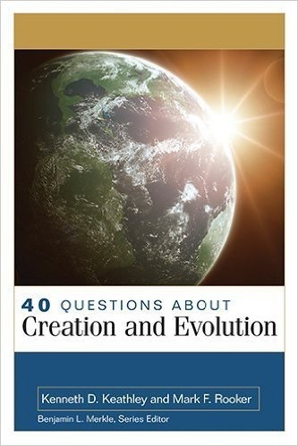
“Jedynym sposobem, by zwolennicy katastrofizmu potopowego mogli ocalić swoją teorię, jest odwołanie się do czystego cudu i całkowitego wykluczenia geologii historycznej. Sądzimy, że dla zwolenników młodej Ziemi byłoby to bardziej uczciwym podejściem”.
Kenneth D. Keathley and Mark F. Rooker, 40 Questions about Creation and Evolution (Grand Rapids, MI: Kregel, 2014), p. 307–308.

Slide 70
“Kreacjoniści młodej Ziemi powinni zaprzestać swoich wysiłków, by przekonywać laicką społeczność chrześcijańską, że geologia wspiera młodą Ziemię, skoro tak nie jest.
Kontynuowanie tych działań jest błędne i szkodliwe dla Kościoła oraz sprawy Chrystusa”.
Kenneth D. Keathley and Mark F. Rooker, 40 Questions about Creation and Evolution (Grand Rapids, MI: Kregel, 2014), p. 307–308.

Slide 71
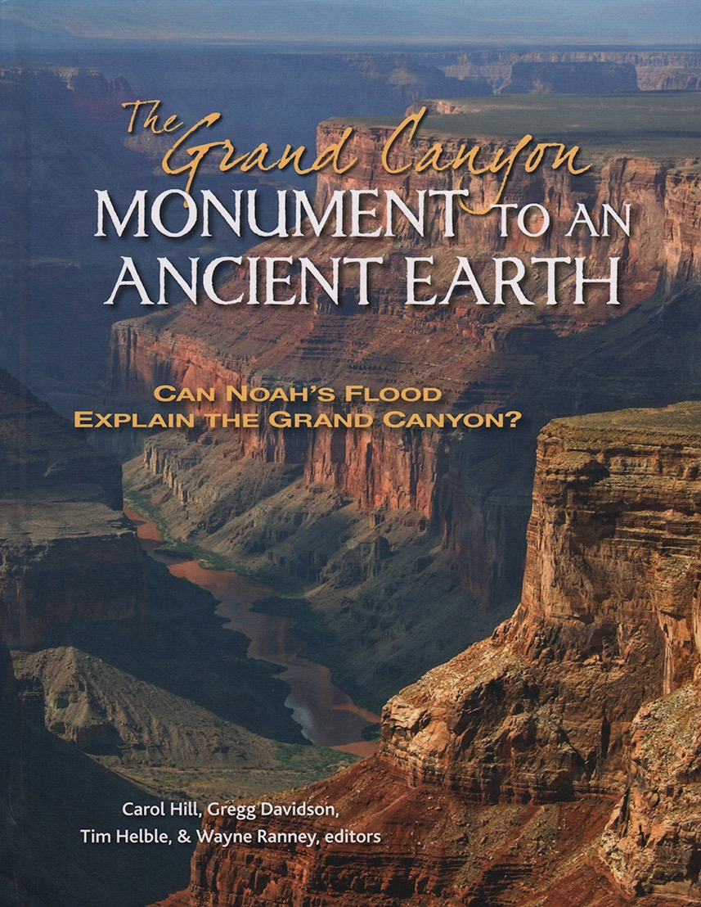
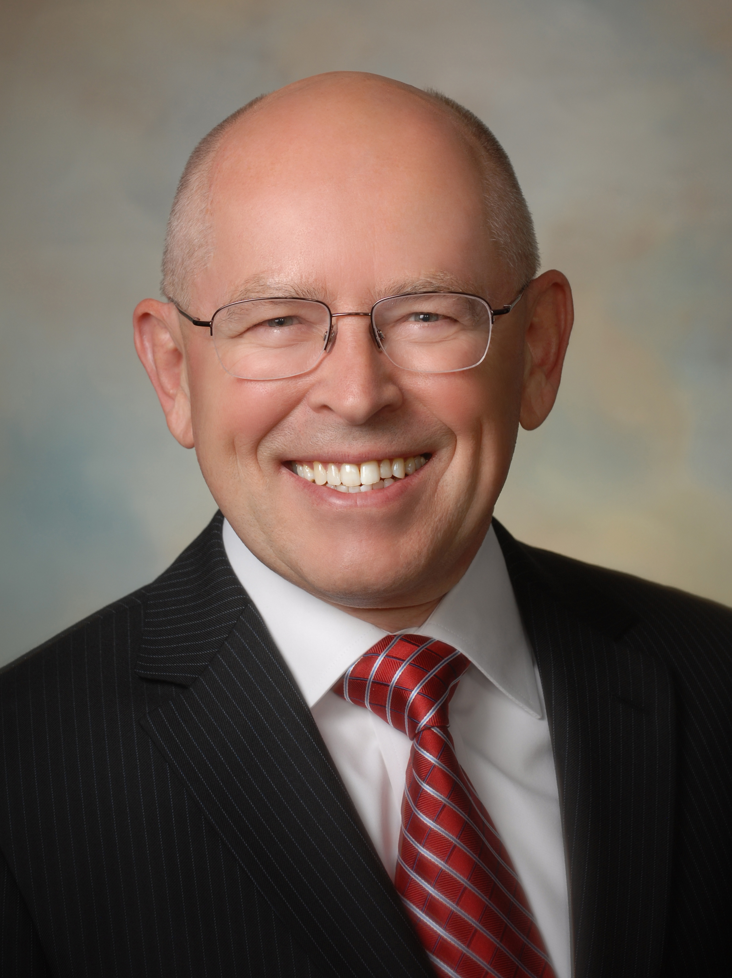
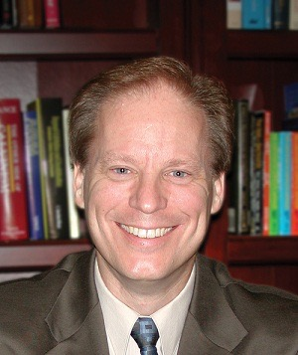
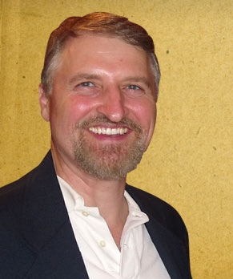
Collins
Grudem
Keathley
Copan
Notes:
Jack Collins, Covenant Seminary Wayne Grudem, Phoenix Seminary
Ken Keathley, SEBTS Paul Copan, Palm Beach Atlantic Univ.
Book published in 2016 by Kregel and Solid Rock Lectures, Financed by secular geologists from Am. Assoc. Pet. Geol., BioLogos (from Templeton Foundation grant $$$), and Amer. Sci. Affil.
Contributing authors: 8 Christians and 3 non-Christians

Slide 72
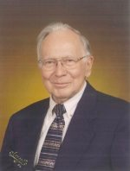
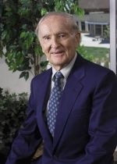
Gordon Lewis i Bruce Demarest trzymają się teorii dnia-epoki, wnioskując, że “odpowiedzialna geologia musi w końcu określić długości dni w Księdze Rodzaju”.
Gordon R. Lewis and Bruce A. Demarest, Integrative Theology (Grand Rapids: Zondervan, 1996), vol. 2, p. 29.

Slide 73
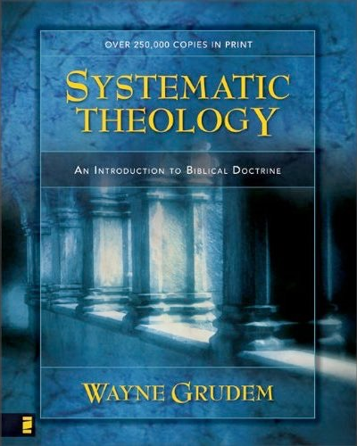
Millard Erickson
Wayne Grudem
Gordon Lewis &
Bruce Demarest
Wyszukaj “Mortenson systematic”
na www. AnswersInGenesis.org

Slide 74
PRZYJDŹ DO
JEZUSA! PRZYJDŹ DO
KRZYŻA I ZOSTAŃ
ZBAWIONY!

Slide 75
Miliony lat

Slide 76
NIE
UDERZYŁA
W KRZYŻ!
KSIĘGA RODZAJU

Slide 77
KSIĘGA RODZAJU

Slide 78
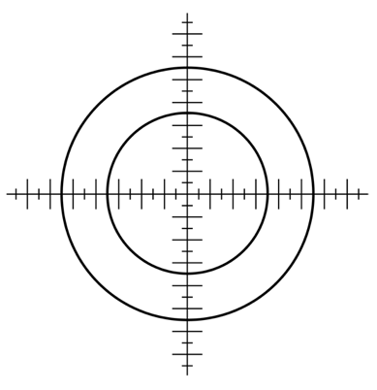
TO TYLKO
POBOCZNA
KWESTIA!
KSIĘGA RODZAJU

Slide 79
Psalm 11:3
Kiedy będą zburzone podstawy,
Cóż pocznie sprawiedliwy?
Notes:
NASB and NKJV

Slide 80
Metody datowania
Małpoludy
Teoria ewolucji
Nie było Potopu
Miliony lat
KSIĘGA RODZAJU

Slide 81
Teoria
ewolucji
Metody
datowania
Małpoludy
Miliony lat
Nie było
globalnego
Potopu
KSIĘGA RODZAJU
Notes:
The rockets and explosions image and the words on the image can be moved to reveal the individual letters in “GENESIS.”
After clicking on the image, double-click on the words on the image to translate the words.

Slide 82
NIE
TRAFIŁY
W KRZYŻ!
CELNY
STRZAŁ!
K.
R
D
Z
A
O
J
U
Notes:
Letters are in individual text boxes: G-E-N-E-S-I-S

Slide 83
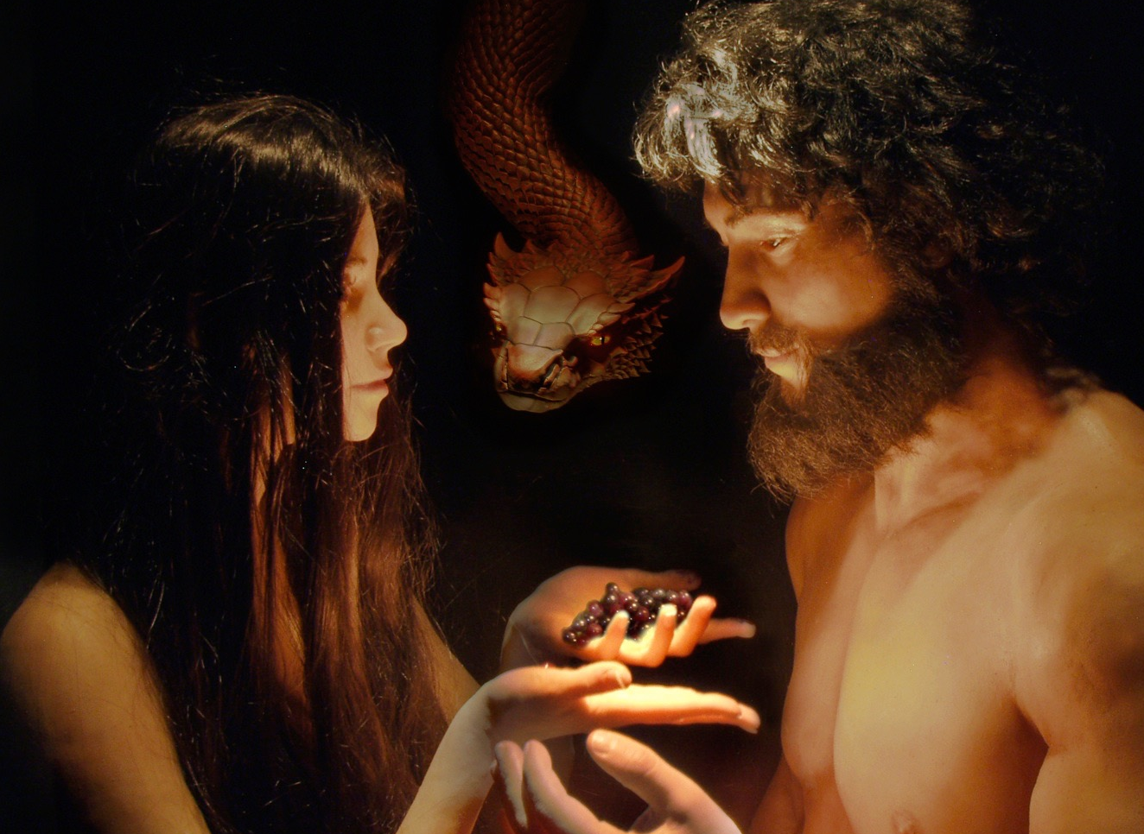
Nie umrzesz.
Czy Bóg powiedział?

Slide 84
2 List do Koryntian 11:3
Obawiam się jednak, ażeby, jak wąż chytrością swoją zwiódł Ewę, tak i myśli wasze nie zostały skażone i nie odwróciły się od szczerego oddania się Chrystusowi.
Notes:
NASB

Slide 85
NIEWIARA
K.
R
D
Z
A
O
J
U

Slide 86
Progresywne
stworzenie
Teoria
przerwy
czasowej
Ewolucjonizm
teistyczny
Teoria
dnia-epoki
K.
R
D
Z
A
O
J
U
Hipoteza
schematu
literackiego
Notes:
The rockets and explosions image and the words on the image can be moved to reveal the individual letters in “GENESIS.”
After clicking on the image, double-click on the words on the image to translate the words.

Slide 87
Służba
kreacjonistyczna
KSIĘGA RODZAJU

Slide 88
Metody datowania
Małpoludy
Teoria ewolucji
Nie było Potopu
Miliony lat
Służba
kreacjonistyczna
KSIĘGA RODZAJU

Slide 89
Teoria
ewolucji
Metody
datowania
Małpoludy
Miliony lat
Nie było
globalnego
Potopu
Służba
kreacjonistyczna
KSIĘGA RODZAJU

Slide 90
UWAGA! UWAGA! UWAGA!
Teoria
ewolucji
Metody
datowania
Małpoludy
Miliony lat
Nie było
globalnego
Potopu
Służba
kreacjonistyczna
KSIĘGA RODZAJU

Slide 91
PRZYJDŹ DO
JEZUSA! PRZYJDŹ DO
KRZYŻA I ZOSTAŃ
ZBAWIONY!
Creation
Służba
Ministry
kreacjonistyczna
KSIĘGA RODZAJU

Slide 92
2 List do Koryntian 10:4–5
4 Gdyż oręż nasz, którym walczymy, nie jest cielesny, lecz ma moc burzenia warowni dla sprawy Bożej; nim też unicestwiamy złe zamysły.
5 I wszelką pychę, podnoszącą się przeciw poznaniu Boga, i zmuszamy wszelką myśl
do poddania się w posłuszeństwo Chrystusowi.
Notes:
NASB

Slide 93
Millions of Years
Where did the idea come from?
$12⁹⁹
by Terry Mortenson
30-9-500_MillionsOfYears

Slide 94
The Great Turning Point
The Church’s Catastrophic Mistake on Geology — Before Darwin
$24⁹⁹
by Dr. Terry Mortenson
10-2-167_TheGreatTurningPoint

Slide 95
Coming to Grips with Genesis
14 scholars give a careful Biblical & historical defense of young-earth creationism
edited by Dr. Terry Mortenson
& Dr. Thane H. Ury
10-3-121_ComingToGripsWithGenesis

Slide 96
„Darwinowski pogląd na przyrodę ponosi dziś większą niż cokolwiek innego odpowiedzialność za dwudziestowieczny agnostycyzm i sceptycyzm”.
Michael Denton, Evolution: A Theory in Crisis (London: Burnett Books, 1985), p. 358.
Notes:
Denton is medical doctor and PhD molecular biologist.
At the time of his book, he was an agnostic regarding the existence of God.

Slide 97
„Rewolucja [darwinowska] rozpoczęła się
,, gdy stało się
oczywiste, że Ziemia jest bardzo
stara i że nie została stworzona
zaledwie 6000 lat temu. To odkrycie
okazało się śnieżną kulą, która poruszyła
tę całą lawinę”.
Ernst Mayr, “The Nature of the Darwinian Revolution,” Science, vol. 176 (2 June 1972), p. 988.
Notes:
Mayr (1904-2005, died at age 100), Harvard zoologist
Picture from http://library.mcz.harvard.edu/history/images/mayr.jpg, accessed 19 Feb. 2004

Slide 99
Psalm 40:4
Błogosławiony mąż, który w Panu pokłada nadzieję swoją i nie zwraca się do wyniosłych ani do uwikłanych w kłamstwie.
Księga Przysłów 29:25
Lęk przed ludźmi nastawia na człowieka sidła, lecz kto ufa Panu, ten jest bezpieczny.
Notes:
NASB, except that in Prov. 29:25 is says “exalted” in place of “safe” since the Hebrew word has both connotation. The person who trusts in the Lord will be exalted or lifted high up out of a snare.

Slide 100
Black

Slide 101
Get this presentation for free!
Stworzenie • BibleStudyDownloads.org
Notes:
The Bible…Basically (bb)

